Slide 1
Die Geschlechterordnung
Eine kulturelle Konstruktion oder Absicht des Schöpfers? (Gender Mainstreaming)

Slide 2






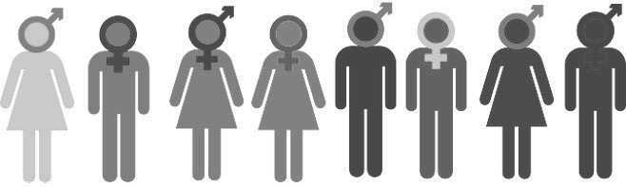















Gender
Das größte Umerziehungsprogramm auf der Welt

Slide 3


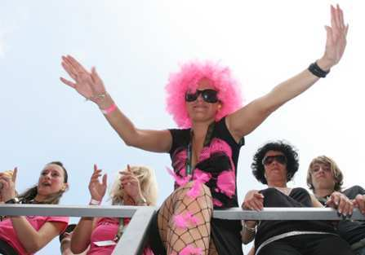
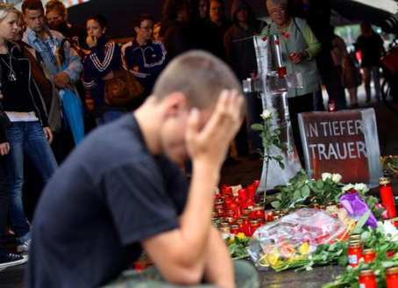


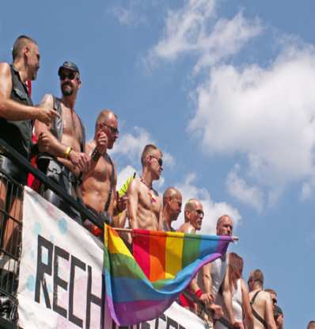
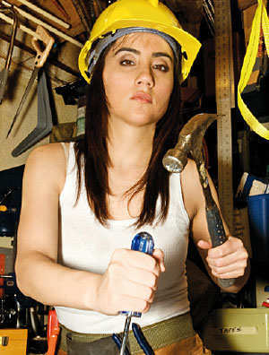
Die Fassade dieser neuen Ideologie heißt „Gleichstellung“ von Männern und Frauen. Mehr Gleichheit führt angeblich zu mehr Gerechtigkeit. Nie wird die Frage gestellt, ob mehr Gleichheit zwischen dem, was nicht gleich ist, einen Beitrag zur Lösung der gewaltigen Zukunftsaufgaben leisten kann. Hinter der Fassade verbirgt sich der Generalangriff auf die moralischen Normen, denen wir die abendländische Kultur verdanken. Ohne sie kann weder die Familie noch das Christentum bestehen.
Gabriele Kuby, Sozialwissenschaftlerin

Slide 4
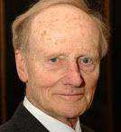
Das Wort „Gender Mainstreaming“ ist den meisten Bürgern unseres Landes nicht bekannt. Es ist ihnen daher auch nicht bekannt, dass sie seit Jahren von Seiten der Regierungen, der europäischen Autoritäten und einem Teil der Medien einem Umerziehungspro-gramm unterworfen sind, das bei den Insidern diesen Namen trägt. Was durch Re-Education aus den Köpfen eliminiert werden soll, ist eine jahrtausendealte Gewohn-heit der Menschheit: die Gewohnheit, Männer und Frauen zu unterscheiden; die gegenseitige sexuelle Anziehungs-kraft beider Geschlechter, auf der die Existenz und Fort-existenz der Menschheit beruht, zu unterscheiden von allen anderen Formen der Triebbefriedigung, sie diesen gegenüber durch Institutionalisierung zu privilegieren und sie bestimmten humanisierenden Regeln zu unter-werfen. Die Umerziehung betrifft letzten Endes die Beseitigung der im Unvordenklichen gründenden schö-nen Gewohnheit, die wir Menschsein und menschliche Natur nennen. Emanzipieren sollen wir uns erklärterma-ßen von unserer Natur.
Zit. in Kuby,G.: Die globale sexuelle Revolution, S.13
Dr. Spaemann
Professor für Philosophie an den Universitäten Stuttgart (bis 1968),
Heidelberg (bis 1972) und München (bis zur Emerit.)

Slide 5
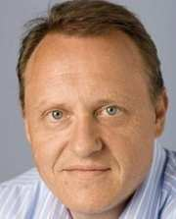
Voker Zastrow
Journalis FAZ, FAS
„Was "Gender Mainstreaming" bedeutet, können oder wollen selbst Leute nicht vernünftig erklären, die es wissen müssten. Das hat wohl Methode. Denn die Gender-Theorie ist eine sozialrevolutionäre Ideologie, die darauf zielt, die Geschlechterrollen zu zerstören - weil sie diese Rollen für künstlich, also beliebig formbar hält. Und das "Mainstreaming"- Konzept ist eine politische Technik, die das durchsetzen soll. Die EU hat sie sich zu eigen gemacht, die Bundesrepublik Deutschland inzwischen auch. Was heute die Politik bestimmt, begann vor vierzig Jahren in Baltimore mit einem unverantwort-lichen Menschenversuch, der in menschenverachtender Weise ausgeschlachtet wurde.“
Zastrow, V.: Gender – Politische Geschlechtsumwandlung, Klappentext; Manuscriptum

Slide 6
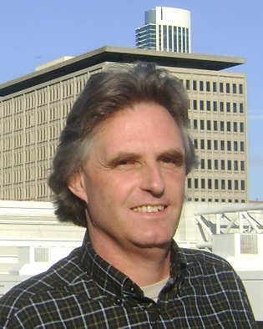
Prof. Dr. Kutschera, Biologe
Die Geschlechterforschung will eine andere, quasi-religiöse Strömung unter der Tarnkappe des Gender Mainstreaming immer mehr, gleich einem Krebsgeschwür, sämtliche Fachgebiete erobern"
"Wir stehen kurz vor einer Genderisierung der Biologie - dagegen werden wir uns verwahren."
"Unsere Theorien basieren auf Fakten, während in der Sozialkunde eben vor sich hin theoretisiert wird in aller Regel, und Fakten wenig zählen."
"Das ist eine feministische Sekte, die uns da ihren Unsinn aufdrückt - und alle machen widerstandslos mit."

Slide 7
Eingetragene Lebenspartnerschaften
Bundesamt für Statistik
Seit 2001 : Lebenspartnergesetz
Rund 41000 gleichgeschlechtliche Paare lebten 2014 in Deutschland als eingetragene Lebenspartnerschaft in einem Haushalt zusammen.
24000 Männerhaushalte; 17000 von Frauenhaushalte
Vergleich: 2006: 12000 Lebenspartnerschaften
Von 2006 bis 2014 hat sich die Zahl mehr als verdreifacht

Slide 8
Sollten gleichgeschlechtliche eingetragene Lebenspartnerschaften in allen rechtlichen und steuerlichen Fragen genauso behandelt werden wie die eheliche Gemeinschaft zwischen einem Mann und einer Frau?
Statista 2017
Personen | Gleiche Rechte | Unterschied-liche Rechte
Männer | 65% | 23%
Frauen | 78% | 13%
18-29 J. | 72% | 19%
30-59 J. | 71% | 17%
Ab 60 J. | 71% | 20%

Slide 9
Sollte homosexuellen Paaren auch die Ehe möglich sein? Idea Spektrum Juli 2017 (Erhebung durch Statista)
Ja sagten (nach Konfession):
Ja sagten (nach Parteien):
Konfessionslose: 68%
Grüne: 95%
Evangelisch-Landesk.: 66%
Die Linke: 81%
Katholiken: 58%
SPD: 82%
Evang.–freik.: 39%
CDU/CSU: 64%
Juden: 20%
FDP: 63%
Mosl.18%
AfD: 55%

Slide 10
Was ist „Gender“ ?
„Gegenwärtige Forschung geht davon aus, dass „Geschlecht“ immer soziale,
kulturelle, politische und biologische Komponenten beinhaltet, die sich historisch verändern können.“
(Becker-Schmidt/Knapp 2000).
Definition des BMFSFJ für Deutschland
Gender Mainstreaming bedeutet, bei allen gesellschaftlichen Vorhaben die unterschiedlichen Lebenssituationen und Interessen von Frauen und Männern von vornherein und regelmäßig zu berücksichtigen, da es keine geschlechtsneutrale Wirklichkeit gibt.
Erklärung Gender Studies Schweiz
Die Bezeichnung leitet sich vom englischen Wort gender her, das soviel heisst wie soziales Geschlecht. Gender Studies forschen also nicht nur über Frauen, sondern über beide Geschlechter und ihr Verhältnis zueinander. Ihre zentrale These lautet, dass Geschlecht nicht nur ein biologisches, sondern vor allem auch ein soziales Phänomen ist.

Slide 11
Gender-Theorie = Durchblick
Gender-Mainstreaming = Durchsetzung
Gender Theorien
Gender Mainstreaming
Genderkompetenzzentrum
Politik
Verwaltung
Kulturelle
Wertebildung
Wirtschaft
AGG
Gesellschaft
Universität
Schule
Kindergarten

Slide 12
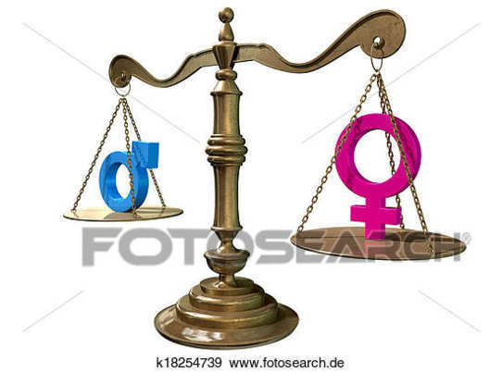
Zur Philosophie von Gender Mainstreaming
Der Unterschied der Geschlechter ist nicht naturgegeben, sondern als gesellschaftlich bedingt anzusehen
Das Ziel ist: substantielle Gleichheit von Mann und Frau
Auflösung der Geschlechtsidentität -Dekonstruktion der Zwangsheterosexualität – Aufhebung der bipolaren Geschlechterordnung

Slide 13
Forderung der Gender - Ideologie
1. Statistische Gleichheit in allen Lebensbereichen (Ökonomisierung)
2. Förderung von Abtreibung, Abwertung elterlicher / mütterlicher Erziehung
3. Umerziehung und neue Gesetze gegen „Geschlechterstereotype“ Kampf der Homophobie
4. Neukonstruktion des Ehebegriffes „Elter 1 und Elter 2“

Slide 14
Wie funktioniert Gesellschaftstransformation?
Immanentismus - Marxismus - Feminismus - Neomarxismus Konstruktivismus – Dekonstruktivismus – Relativismus - Toleranz
Positivismus Der Glaube, dass die Quelle aller Erkenntnis, das Gegebene (die pos. Tatsachen) sind und nichts Göttliches, Metaphysisches zu bedenken ist.
Existentialismus Der Glaube, dass der Mensch nur auf sich selbst geworfen ist
Feminismus Der Glaube, dass es zwischen Mann und Frau keinen wesentlichen Unterschied gibt
Nihilismus Der Glaube, alles Seiende sei sinnlos, daher Ab- und Umwertung aller Werte
Pragmatismus Der Glaube, dass Handeln sich nicht an vorgegebenen unverrückbaren Prinzipien orientieren darf, sondern am Nutzen in der Praxis
Bibelkritik Der Glaube, dass die begrenzte menschliche Vernunft zwischen Gottes- und Menschenwort entscheiden kann
Zeitalter der Aufklärung
„Der Mensch kann nur Mensch werden durch Erziehung. …, denn hinter der Edukation steckt das große Geheimnis der Vollkommenheit der menschlichen Natur.
I. Kant: Über Pädagogik; Friedrich Nicolovius, 1803; S.6

Slide 15
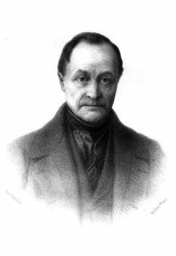
Positivismus und Humanismus
Die Individuen sind das Produkt der Menschheit, ihre Gedanken, Neigungen und Gefühle, ihr Glauben, ihre Begabungen und Fertigkeiten, alles das ist die Lebensfunktion ein und desselben Organismus. Diese Menschheit verdient die gleiche Verehrung, die man einst den imaginären Göttern entgegenbrachte.
Auguste Comte (1798 –1857)

Slide 16
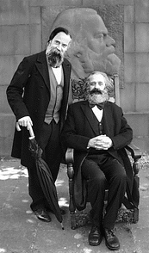
„Die (Kommunisten) erklären es offen, dass ihre Zwecke nur erreicht werden können durch den gewaltsamen Umsturz aller bisherigen Gesellschaftsordnung“
Komm. Manifest 1948
Marxismus
„Das Geheimnis der Heiligen Familie ist die irdische Familie. Um erstere zum Verschwinden zu bringen, muss letztere theoretisch und praktisch vernichtet werden.“
Marx-Engels-Gesamtausgabe Bd. 3, S.6

Slide 17
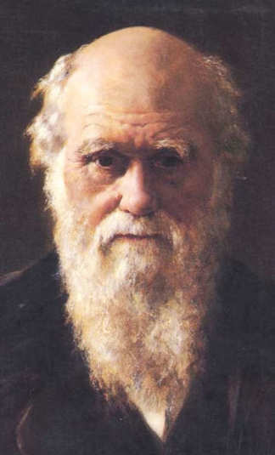
Darwinismus Ch. Darwin; Th. Huxley.
Ich habe wenigstens, wie ich hoffe, einen guten Dienst erwiesen, indem ich mitgeholfen habe, das Dogma der erschaffenen einzelnen Arten umzuwerfen.“
Zit.: Darwin, Ch. R.: Letter to Asa Gray (1861); in: B. Davidheiser: Evolution and Christian Faith; 1969; p. 67

Slide 18
Psychoanalyse und Sexpolbewegung S. Freud; W.Reich
„Die wichtigste Erzeugungsstätte der ideologischen Atmosphäre des Konservativismus ist die Zwangsfamilie. Ihr Grundtypus ist das Dreieck: Vater, Mutter und Kind. … Wenn aber die konservative Sexualethik und die Rechtsordnung von der Familie immer wieder als der Grundlage des »Staates« und der »Gesellschaft« sprechen, so haben sie nur in dem Sinne recht, daß die Zwangsfamilie zum Bestand des autoritären Staates und der autoritären Gesellschaft untrennbar gehören. "
Reich, W. Sexuelle Revolution, Frankfurt 1971, S.88

Slide 19
Neomarxismus
M. Horkheimer, Th.Adorno, H. Marcuse, J. Habermas
Die geistige Welt, in die das Kind infolge dieser Abhängigkeit hineinwächst,…
Seine Träume und Wünsche, seine Vorstellungen und Urteile sind vom Gedanken an die Macht von Menschen über Menschen, des oben und unten, des Bestehens und Gehorchens beherrscht.
Horkheimer, M.: Studien über Autorität und Familie; in Kritische Theorie Bd.1, Frankfurt 1968 (zuerst 1936)
Die sexuelle Unterdrückung vermindert die Kritikfähigkeit und ermöglicht die Ideologisierung des Bewusstseins mit Inhalten, die den wirklichen Interessen entgegengesetzt sind.
Haensch, D.: Repressive Familienpolitik; Sexualunterdrückung als Mittel der Politik, reinbek 1969,S. 37
„Hebt die Unterdrückung der Sexualität auf und die Jugend wird für die Obrigkeit verloren sein.“
Neill, A. Theorie und Praxis der Antiautoritären Erziehung. Das Beispiel Summerhill Reinbek 1969; S.202
„Die Schule hat das Lernen der Liebe zu ihrer wichtigsten sozialpädagogischen Aufgabe zu machen. Zu diesem Zweck soll sie Räume schaffen, in denen die Schüler beider Geschlechter unkontrolliert verweilen können und die Möglichkeit erotischer Kommunikation besitzen.“
H.-J. Gamm 1970, Kritische Schule. Eine Streitschrift für die Emanzipation von Lehrern und Schülern, München 1970, S. 78

Slide 20
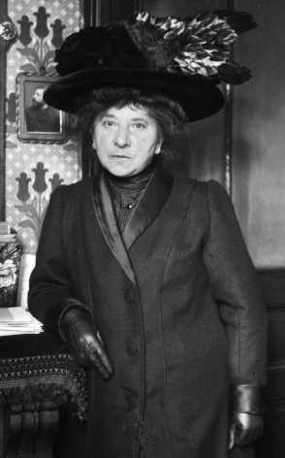
Feminismus
Erste Welle des Feminismus (1918)
Einführung des Frauenwahlrechts und
Teilhabe an der politischen Macht.
Zweite Welle des Feminismus (1970)
Die Selbstbestimmung über die weibli-che Sexualität wurde zum zentralen Thema.
Dritte Welle des Feminismus (1975)
seit 1975 Weltfrauenkonferenzen
Hubertine Auclert 1848-1914

Slide 21

Shulamith Firestone (1944-2012) in: „Frauenbefreiung und sexuelle Revolution“ 1974
„Die feministische Revolution darf nicht einfach auf die Beseitigung männlicher Privilegien, sondern
muss auf die Beseitigung des Geschlechtsunterschiedes selbst zielen:
Genitale Unterschiede zwischen den Geschlechtern hätten dann keine gesellschaftliche Bedeutung mehr.“

Slide 22
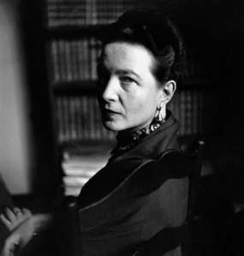
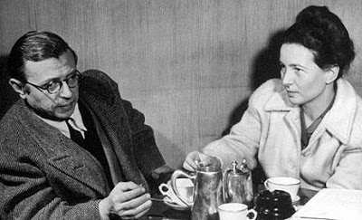
Simone de Beauvoir
1908-1986 in: „Das andere Geschlecht“ (1949)
lehnt die Ehe als "beschränkende Verbürgerlichung
und institutionalisierte Einmischung des Staates in
Privatangelegenheiten" ab
„Man kommt nicht als Frau zur Welt, man wird es… Keine biologische, psychische oder ökonomische Bestimmung legt die Gestalt fest, die der weibliche Mensch in der Gesellschaft einnimmt.“

Slide 23
Alice Schwarzer (geb. 1942) in: „Die neue Weiblichkeit“
„Die Universalistinnen (im Ggs. zu den Differentialistinnen/
Biologistinnen) glauben an eine ursprüngliche und erstrebenswerte Gleichheit der Geschlechter (und damit aller Menschen). Woraus sich zwangsläufig ergibt: Wenn alle Menschen von Geburt aus gleich sind, so sind auch die Menschenrechte unteilbar.“

Slide 24
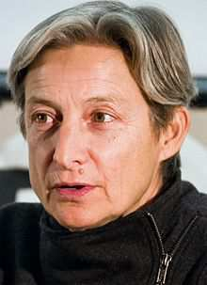
Judith Butler, geb. 1956
Professorin für Philosophie, Rhetorik und Komparistik
„Gender Trouble“ (1990) dt.: „Das Unbehagen der Geschlechter“ (2003)
Kritik am Identitäts- und Subjektbegriff, Kritik an einem normativen
Geschlecht und einem heterosexuellen Zwangsbild
- begründet die Queer-Theorie
Das ‚biologische Geschlecht‘ ist ein ideales Konstrukt, das mit der Zeit zwangsweise materialisiert wird. Es ist nicht eine schlichte Tatsache oder ein statischer Zustand eines Körpers, sondern ein Prozess, bei dem regulierende Normen das ‚biologische Geschlecht‘ materialisieren und diese Materialisierung durch eine erzwungene ständige Wiederholung jener Normen … erzielen.“
In: „Körper von Gewicht. Die diskursiven Grenzen des Geschlechts“, 1995

Slide 25
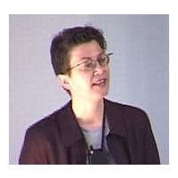
Prof. Dr. phil Nina Degele
Soziologin an der Uni Freiburg
„Bei der Gender-Ideologie geht es um die
„Entnaturalisierung von
Geschlecht…
Ein solches Unterminieren ist radikal.
Denn was verunsichert uns mehr, als
den Menschen uns gegenüber nicht
eindeutig als Frau oder Mann
klassifizieren zu können.“
Degele, N., Anpassen oder unterminieren: Zum Verhältnis von Gender
Mainstreaming zu Gender Studies.
www.soziologie.uni-freiburg.de/Personen degele/material/pub/anpassen.

Slide 26
Politischer Rückblick
Erste Weltfrauenkonferenz fand 1935
unter der Leitung Kemal Atatürk in Istanbul statt
Erste UN-Weltfrauenkonferenz im ersten Internationalen Jahr der Frau 1975
in Mexiko-Stadt statt.
GM wurde erstmalig 1984 auf der 3. UN-Weltfrauenkonferenz in Nairobi diskutiert
GM – eine politische Strategie
GM wurde auf der 4. Weltfrauenkonferenz in Peking propagiert
Leitprinzip der UN – Geschlechtergerechtigkeit – konstituierendes Element von Demokratie (189 Staaten unterzeichnen Aktionsplattform)
Das Konzept des GM wird durch den Amsterdamer Vertrag 1997/1999 zum offiziellen Ziel der Gleichstellungspolitik der EU erklärt
Kabinettbeschluss der Bundesregierung vom 23. Juni 1999:
„Die Gleichstellung von Frauen und Männern als durchgängiges Leitprinzip der Bundesregierung soll mittels der Strategie des Gender Mainstreaming gefördert werden.“

Slide 27
2003
Eröffnung des GenderKompetenz-Zentrums an der Humbold-Universität in Berlin
(BfFSFJ: Von 2004 bis August 2007 eine Unterseite mit GM-Definition
„Geschlechterrollen sind sozial und kulturell geprägt“
„Diese sind – anders als das biologische Geschlecht – erlernt und damit auch veränderbar.“
bei http://www.gender-mainstreaming.net)
BfFSFJ Strategie 2012: "Gender Mainstreaming"
„Verpflichtungen zur Umsetzung einer effektiven Gleichstellungspolitik im Sinne des "Gender Mainstreaming" ergeben sich sowohl aus internationalem Recht als auch aus nationalem Verfassungsrecht.“
http://www.bmfsfj.de/BMFSFJ/gleichstellung,did=192702.html

Slide 28
Yogyakarta – Prinzipien 2007
Das Menschenrecht auf sexuelle Vielfalt
Die Yogyakarta-Prinzipien wenden mit 29 Prinzipien die Menschenrechte in Bezug auf sexuelle Orientierung und Geschlechteridentität an. Sie sollen angewandt werden in Fällen einer möglichen Verletzung der Rechte von Lesben, Schwulen, Bisexuellen und Transgender, zusammengefasst LGBT. Sie wurden am 23. März 2007 von international anerkannten Menschenrechtlern im indonesischen Yogyakarta
veröffentlicht.
Geschlechtliche Identität ist uneingeschränkt zu akzeptieren und von jeglicher Kritik freizuhalten
Personen dürfen selbst bestimmen, welches Geschlecht in amtliche Dokumente einzutragen ist

Slide 29
Durchsetzungsmethoden
Aushöhlung der nationalen Souveränität durch Treaty Monitoring
Bodies und NGO‘s
Finanzielle Unterstützung in Millionenhöhe durch UN, EU und
Einzelstaaten für LBGTI - Organisationen
3. Beispielhafte Prozesse an Gerichtshöfen im Namen der Menschenrechte
4. Wandel der Grundeinstellung der Bevölkerung
5. Soziale und juristische Sanktionierung bei Widerstand

Slide 30
Handlungsfeld 3: Schule/Bildung/außerschulische Bildung/ Weiterbildung/Hochschule (M=Maßnahme)
M 3.4: Aufnahme von ,Diversity‘ in die Präambel des Schulgesetzes
M 3.5: Einflussnahme auf alle Lehrpläne
M 3.6: Zeit und Raum für LSBTTI-Themen in Schulen schaffen (nicht den
sonstigen Unterricht beschneiden)
M 3.8 Einrichten eines Bildungsreferats „Schule ohne Homophobie – Schule der
Vielfalt“ siehe bereits vorliegender Antrag der beiden Träger Rosa Strippe
e.V. und Sozialwerk für Lesben und Schwule e.V. beim MSW
M 6.1: Zertifizierung von beruflichen Weiterbildungsmaßnahmen
(motivationaler Aspekt) durch vorhandene Berufsstrukturen
M 6.2: Evaluation des vorhandenen Schulungsmodule
M 6.4: Gütesiegel mit Qualitätssicherung (vom Land etc.)

Slide 31
Erklärungen und Resolutionen der Vereinten Nationen über die sexuelle Orientierung und geschlechtliche Identität vom 18. Dezember 2008
66 Unterzeichnerstaaten (von 192 UN-Mitgliedern) der Erklärung vom 18. Dezember 2008 gehören 39 europäische, 13 amerikanische,
6 afrikanische, 6 asiatische und 2 ozeanische Länder
Unmittelbar nach Vorlage der Erklärung in der Sitzung der UN-Vollversammlung am 18. Dezember 2008 brachte Syrien eine Gegenerklärung ein, der sich 57 vorwiegend islamische und afrikanische Staaten anschlossen.
Begründung:
die Erklärung geht über einvernehmliche sexuelle Handlungen unter Erwachsenen hinaus und kann so zur Rechtfertigung „vieler unsittlicher Handlungen einschließlich Pädophilie dienen.

Slide 32
Erklärung von 2011 (UN - Menschenrechtsrat)
Die Erklärung wird von 85 der 192 UN-Mitgliedsstaaten unterstützt, darunter die weitaus meisten europäischen, amerikanischen und ozeanischen Staaten.

Slide 33
Koalitionsvertrag CDU/CSU/SPD 2013
Sexuelle Identität respektieren
Lebenspartnerschaften, Regenbogenfamilien
Wir wissen, dass in gleichgeschlechtlichen Partnerschaften Werte gelebt werden, die grundlegend für unsere Gesellschaft sind… Wir verurteilen Homophobie und Transphobie und werden entschieden dagegen vorgehen… Die Arbeit der „Bundesstiftung Magnus Hirschfeld“ werden wir weiter fördern.

Slide 34
Analyse
Entscheidungen
Handlungen
Controlling
Veröffentlichung der FU Berlin:
Die Führungsebene wird bei Gender Mainstreaming zur treibenden Kraft. Es scheint ein sicheres und simples Mittel zu sein, Verbesserungen herbeizuführen: Die Führungskräfte achten auf ein Thema und bringen so ihr Team dazu, es ebenfalls zu bedenken. Die Management-Fachsprache nennt dieses Vorgehen top-down und meint damit, dass etwas von oben nach unten durchgesetzt wird. Es muss sich keine selbstorganisierte Initiative mehr gründen oder freiwillige Arbeitsgruppen tagen, sondern die Anweisung kommt klar und deutlich von oben. Sie ist verbindlich und zu befolgen, der Erfolg wird erwartet. Das klingt autoritär und ist es auch, aber nach Jahrzehnten der Versuche etwas „von unten“ zu ändern, ist es vielleicht an der Zeit, es mal andersherum zu versuchen. Schließlich gewinnen, wenn es gut klappt, alle Beteiligten. Dadurch, dass die Entschei-dung „von oben“ kommt, ist die Umsetzbarkeit, also das Zuteilen von finanziellen Mitteln, formalen Befugnissen und Zeit (!) besser gewähr-leistet.
http://www.geisteswissenschaften.fu-berlin.de/administration/ fachbereichs-verwaltung/frauen-beauftragte/lernpfad_gender_mainstreaming/LernpfadGendermainstreaming3.html

Slide 35
Prof. Dr. Claudia Janssen, Studienleiterin:
„Ich wünsche mir für das Studienzentrum der EKD für Genderfragen in Kirche und Theologie, dass es ein Ort des Dialogs wird. Der Begriff Gender öffnet sich für den ganzen Reichtum an Forschungsdiskursen, an die wir anknüpfen können: Feministische Theologien, Rassismus-Diskurse, insbesondere den christlich-jüdischen Dialog, queer-Theologien, ökumenische, interreligiöse und postkoloniale Diskurse… Ich persönlich nähere mich den Fragen des Geschlechterverhältnisses aus feministischer Perspektive an und will aus den Dialogen lernen: nicht nur zwischen Männern und Frauen, sondern zwischen allen Geschlechtern, zwischen Menschen, die hetero-, bisexuell, lesbisch, schwul, transgender, intersexuell, queer sind.“
„Die Bibel ist in diesem Prozess der Veränderung eine Kraftquelle – spirituell und politisch. Eine geschlechterbewusste Hermeneutik für die Auslegung der Bibel zu entwickeln, bedeutet festgefügte Geschlechterklischees zu überwinden und die Aktualität ihrer befreienden Aussagen neu zu entdecken. Geschlechterbewusste Bibelauslegung ist immer kontextuell. Sie speist sich aus vielfältigen Dialogen: zwischen allen Geschlechtern, den Generationen, Dialogen zwischen Wissenschaft und Praxis, zwischen Gesellschaft, Politik und Theologie und Dialogen zwischen den Religionen; sie lebt vom Austausch weltweit.“

Slide 36
Das EKD-Positionspapier 2013 „Zwischen Autonomie und Angewiesenheit – Familie als verlässliche Gemeinschaft stärken“.
Punkt 5 Theologische Orientierung
… Deutet man die biblischen Aussagen, „in denen Homosexualität als Sünde gekennzeichnet werde, als zeitlos gültig, kann man zu der Meinung kommen, eine homosexuelle Partnerschaft sei mit einer heterosexuellen keinesfalls vergleichbar“. Es gibt aber auch biblische Texte, „die von zärtlichen Beziehungen zwischen Männern sprechen“.
Durch das biblische Zeugnis hindurch klinge als „Grundton“ vor allem aber der Ruf nach einem „verlässlichen, liebevollen und verantwortlichen Miteinander“.
„Liest man die Bibel von dieser Grundüberzeugung her, dann sind gleichgeschlechtliche Partnerschaften, in denen sich Menschen zu einem verbindlichen und verantwortlichen Miteinander verpflichten, auch in theologischer Sicht als gleichwertig anzuerkennen.“ Es zähle schließlich „zu den Stärken des evangelischen Menschenbilds, dass es Menschen nicht auf biologische Merkmale reduziert.“
… „Ein normatives Verständnis der Ehe als ‚göttliche Stiftung’ und eine Herleitung der traditionellen Geschlechterrollen aus der Schöpfungsordnung entspricht nicht der Breite des biblischen Zeugnisses.“ …
Angesichts des tiefgreifenden sozialen und kulturellen Wandels sei nämlich auch die Kirche aufgefordert, „Familie neu zu denken und die neue Vielfalt von privaten Lebensformen unvoreingenommen anzuerkennen und zu unterstützen“. … „Die traditionellen Leitbilder halten den Herausforde-rungen in Wirtschaft und Gesellschaft sowie den vielfältigen Erwartungen an Familien nicht mehr stand.“

Slide 37
Tony Jones, langjähriger Koordinator (bis 2008) von Emergent Village (U.S.A.) und Mitherausgeber des Emergent Manifesto of Hope, teilte am 20. November 2008 in einem Blogbeitrag mit:
Auf jeden Fall bin ich jetzt der Meinung, dass GLBTQ’s [gemeint sind Homosexuelle (G = gay), Lesben (L = lesbian), Bisexuelle (B = bisexual), Transgender-Leute bzw. Transsexuelle (T = transgender/transsexual) sowie Queer-Leute (Q = queer)] im Einklang mit dem biblischen Christentum leben können (mindestens genauso gut wie jeder von uns das kann!) und dass ihre Monogamie von Kirche und Staat geduldet und gesegnet werden sollte.

Slide 38
Pfarrer Garth, Gründer der Jungen Kirche Berlin
„Warum wir trotz unterschiedlicher theologischer Überzeugungen zum Thema Homosexualität an der Einheit in Christus festhalten müssen?“
Wer mich wegen meiner eindeutig heterosexuellen Orientierung ablehnen würde, weist mich als Mensch zurück. Sexualität ist nicht ein Teil von mir, sondern gehört zu meiner Identität. …
„Eine Ablehnung von Homosexuellen würde der christlichen und der evangelikalen Bewegung schaden und unseren Auftrag, das Evangelium unter die Leute zu bringen, unnötig erschweren und behindern. Im Übrigen ist nach meiner Wahrnehmung für die meisten Christen (auch evangelikalen) hier in Berlin das Thema Homosexualität längst durch. Die offene oder latente Ablehnung von Schwulen und Lesben ist aus Berliner Perspektive kaum nachvollziehbar und mutet an wie ein Rückzugsgefecht ins fromme Ghetto.“…
Die Gefahr für die evangelikale Bewegung in Deutschland besteht nicht darin, dass sie sich für homosexuell empfindende Menschen öffnet, sondern dass sie dem Thema Sexualität eine Priorität einräumt, die sie nicht haben darf. Der Frage der sexuellen Orientierung gebührt kein status confessionis, an dem sich Heil und Unheil entscheiden. Das entscheidet sich allein an Jesus Christus. Wenn die Beurteilung sexueller Orientierung unsere Agenda und Statements dominiert, dann wird uns die Frage der Sexualität entzweien und unseren Auftrag, der Welt Christus zu bezeugen, beschädigen.
Das darf um des Evangeliums willen nicht geschehen. Jesus betet, dass wir alle eins sind. Die Einheit besteht in Ihm, nicht in unseren theologischen Erkenntnissen. Aber je näher wir Christus kommen, umso näher kommen wir einander und umso vollmächtiger können wir das kostbare Evangelium in Wort und Tat weitergeben.
Zit.: Idea 5.Januar 2016

Slide 39
Dr. Michael Diener ehem. Vorsitzenden der Deutschen Evangelischen Allianz, Vorsitzender des Gnadauer Verbandes
„Wenn Menschen diese Frage für sich geistlich geklärt haben und der Meinung sind, dass die biblischen Aussagen über Homosexualität ihre Lebenssituation nicht treffen, dann sollten wir es möglich machen, dass sie bei uns angenommen sind, dass sie bei uns mitarbeiten können. Ich habe aber im Kontext der Gemeinschaftsbewegung auch gesagt, dass ich der Überzeugung bin, dass dies bei uns nicht immer umsetzbar ist. Aber mein Wunsch wäre es.“
Zit.: Idea 5.Januar 2016

Slide 40
Verheerende Folgen
1. Auflösung gottgegebener Ordnungen führt zum Anthropozentrismus
2. Gesellschaftserhaltende Bindungen wie Geschlecht, Ehe und Familie werden zerstört
3. Das Sozialstaatsprinzip wird auf Dauer nicht aufrechterhalten werden können.
4. Bindungsgestörte Kinder und Jugendliche neigen eher zur Kriminalität
5. Zunahme von Geschlechtsidentitätsproblemen von Kindern und Heranwachsenden (siehe Schweden)
6. Gender Mainstreaming ist das Sprungbrett in den Totalitarismus

Slide 41
Jeremia 6,16-19
So spricht der HERR: Tretet auf die Wege und seht und fragt nach den Pfaden der Vorzeit, welches der Weg des Guten sei, und wandelt darauf;
so werdet ihr Ruhe finden für eure Seelen.
Aber sie sprechen: Wir wollen nicht darauf wandeln.
Und ich habe Wächter über euch bestellt, die sagen:
Achtet auf den Schall der Posaune!
Aber sie sprechen: Wir wollen nicht darauf achten.
Darum hört, ihr Nationen, und wisse, du Gemeinde, was gegen sie geschieht!
Höre es, Erde! Siehe, ich bringe Unglück über dieses Volk, die Frucht ihrer Gedanken;
denn auf meine Worte haben sie nicht geachtet,
und mein Gesetz – sie haben es verschmäht.

Slide 43
Erschaffung von Mann und Frau nach 1.Mo.1
Einheit in der Unterschiedlichkeit
Und Gott sprach:
Lasst uns Menschen machen in unserem
Bild (zelem/eikon), nach unserem Gleichnis (demut/homoiosis)),…
Gott schuf den Menschen (haadam) in seinem Bild (zelem),
im Bild Gottes schuf er ihn (otu);
männlich und weiblich (zakar unekevar) schuf er sie (otam)
Und Gott segnete sie (otam)…
Und Gott sprach zu ihnen (lahem):…

Slide 44
Die „Bildung“ (jazar) Adams
1.Mo. 2,7
Und Jahwe Gott bildete (jazar) den Menschen,
Staub vom Erdboden,
und hauchte (‚aphar, v. naphach) in seine Nase den
Odem des Lebens (nischemath hajiim),
und der Mensch wurde eine lebendige Seele
(haadam lenephesch hajah)
Der Mann – vom Staub, erhält Gottes Odem
- gottbezogenes Dasein und sachorientiert

Slide 45
Die „Erbauung“ (banah 1Mo 4,17) Evas
1.Mo. 2,18
Und Jahwe Gott sprach:
Es ist nicht gut, dass der Mensch allein sei; ich will ihm
eine Hilfe (ʼezär Ps 115,11) machen,
die ihm entspricht (kenegdu, von nägäd=gegenüber, angesichts 4Mo 2,2; 1Kön 8,22).…
Aber für Adam fand er keine Hilfe (‘ezär), die ihm entsprach (kenegdu)
Und Jahwe Gott ließ einen tiefen Schlaf
auf den Menschen fallen, und er entschlief (jaschen Ps 13,4). Und er nahm
eine von seinen Rippen (zelaʼ =Seite 2Mo 25,14)
und verschloss ihre Stelle mit Fleisch (basar), und
Jahwe Gott baute (banah) aus der Rippe, die er vom Menschen genommen hatte,
eine Frau….
Die Frau – aus dem Lebendigen
- personorientiert

Slide 46
Der Mann und die Männin
1.Mo. 2,23
Und der Mensch sprach:
Diese ist einmal Gebein von meinen Gebeinen
und Fleisch von meinem Fleisch;
diese soll Männin (ischah) heißen,
denn vom Mann (isch) ist diese genommen.

Slide 47
Drei Prinzipien verlassen (Geist)– anhangen (Seele) - ein Fleisch (Leib)
1.Mo. 2,24
Darum wird ein Mann seinen Vater und seine Mutter
(1) verlassen (ʼazab 1Mo 39,6 vgl. Spr 24,27)
und seiner Frau
(2) anhangen (dabak=ankleben Ps 22,16)
und sie werden
(3) ein Fleisch (od: zu einem Fleisch) sein.
Und sie waren beide nackt, der Mensch und seine Frau,
und sie schämten sich nicht.

Slide 48
Mann und Frau
1.Kor.11,8-10
Denn der Mann ist nicht von (ek) der Frau
sondern die Frau vom (ex) Manne ;
denn der Mann wurde auch nicht um der Frau willen (dia) geschaffen,
sondern die Frau um des Mannes willen (dia).
Darum soll (opheilei = muss, ist schuldig) die Frau eine Macht (exousia=Autorität, Gewalt) auf dem Haupte (epi täs kephalä) haben, um der Engel (angelous 1Kor 4,9; 6,3; 13,1; 2Petr 2,4; Jud 6) willen

Slide 49
Ein gegenseitiges und gleichwertiges Miteinander
1.Kor.11,11-12
Dennoch ist weder die Frau ohne den Mann
noch der Mann ohne die Frau
im Herrn.
Denn so wie die Frau vom (ek) Mann ist, so ist auch der Mann durch (dia) die Frau,
alles aber von (ek) Gott.
Mann und Frau sind gleichwertig,
aber einander nachgeordnet

Slide 50
Die Frau in der Ehe
Eph 5,22-24
Ihr Frauen, ordnet euch euren eigenen Männern unter (hypotassesthosan), als dem Herrn. Denn der Mann ist das Haupt (kephalä) der Frau, wie auch der Christus das Haupt der Gemeinde ist; er ist des Leibes Heiland. Aber wie die Gemeinde dem Christus unterworfen ist (hypotassetai), so auch die Frauen den Männern in allem.
Vgl. Kol 3,18; Tit 2,4-5; 1Petr 3,1

Slide 51
Der Mann in der Ehe
Eph 5,25
Ihr Männer, liebt (agapete) eure Frauen, wie auch der Christus die Gemeinde geliebt und sich selbst für sie hingegeben hat, …
So sind auch die Männer schuldig, ihre Frauen zu lieben wie ihre eigenen Leiber. Wer seine Frau liebt, liebt sich selbst. Denn niemand hat jemals sein eigenes Fleisch gehasst, sondern Gemeinde;
er nährt und pflegt es, wie auch der Christus die Gemeinde.
„Deswegen wird ein Mensch den Vater und die Mutter verlassen und seiner Frau anhangen, und die zwei werden ein Fleisch sein.“…
Eph 5,33
Doch auch ihr, ein jeder von euch liebe seine Frau so wie sich selbst; die Frau aber, dass sie den Mann fürchte.
Kol 3,19; 1Petr 3,7

Slide 52
Mann und Frau in der Gemeinde
1Tim 2,8-15
Ich will nun (boulomai), dass die Männer an jedem Ort (topos) beten, indem sie heilige (hosios) Hände aufheben, ohne Zorn und zweifelnde Überlegung.
Ebenso auch, dass die Frauen sich in bescheidenem Äußeren mit Schamhaftigkeit und Sittsamkeit schmücken, nicht mit Haarflechten und Gold oder Perlen oder kostbarer Kleidung, sondern – was Frauen geziemt, die sich zur Gottesfurcht (theosebeian) bekennen – durch gute Werke. Eine Frau lerne in der Stille (en häsychia manthaneto) in aller Unterordnung (hypotagä). Ich erlaube aber einer Frau nicht, zu lehren (didaskein) noch über den Mann zu herrschen (authentein), sondern still (häsychia) zu sein, denn Adam wurde zuerst gebildet, danach Eva; und Adam wurde nicht betrogen, die Frau aber wurde betrogen und fiel in Übertretung. Sie wird aber gerettet werden beim Kindergebären, wenn sie bleiben in Glauben und Liebe und Heiligkeit mit Sittsamkeit.
Vgl. 1Kor 14,26-40

Slide 53
Mann und Frau in Christus
Gal.3,28
Da ist nicht Jude noch Grieche,
da ist nicht Sklave noch Freier,
da ist nicht männlich und weiblich
(Mann und Frau) (arsen kai thelu vgl. Mth.19,4; Röm.1,27)
denn ihr alle seid
e i n e r (heis) in Christus Jesus.
(en Christo Jesu vgl. Röm.8,1; 2.Kor.5,17; Eph.1,3)

